Slide 1

Sexualita, vztahy a rodičovství lidí se zdravotním postižením
Odborné sociální poradenství • Síť poraden • Doporučený postup MPSV

Slide 2
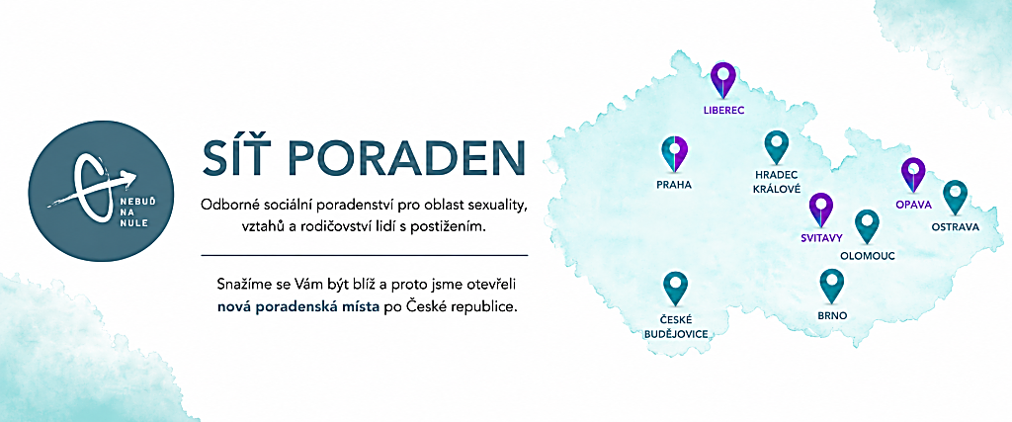
Co děláme?
Provozujeme poradny pro oblast sexuality, vztahů a rodičovství lidí se zdravotním postižením, kde poskytujeme Odborné sociální poradenství

Slide 3
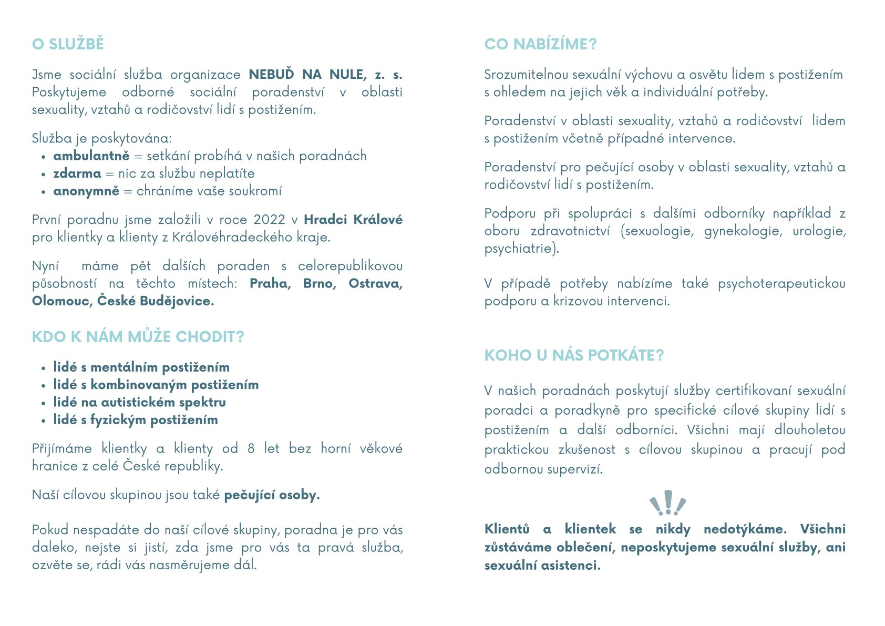
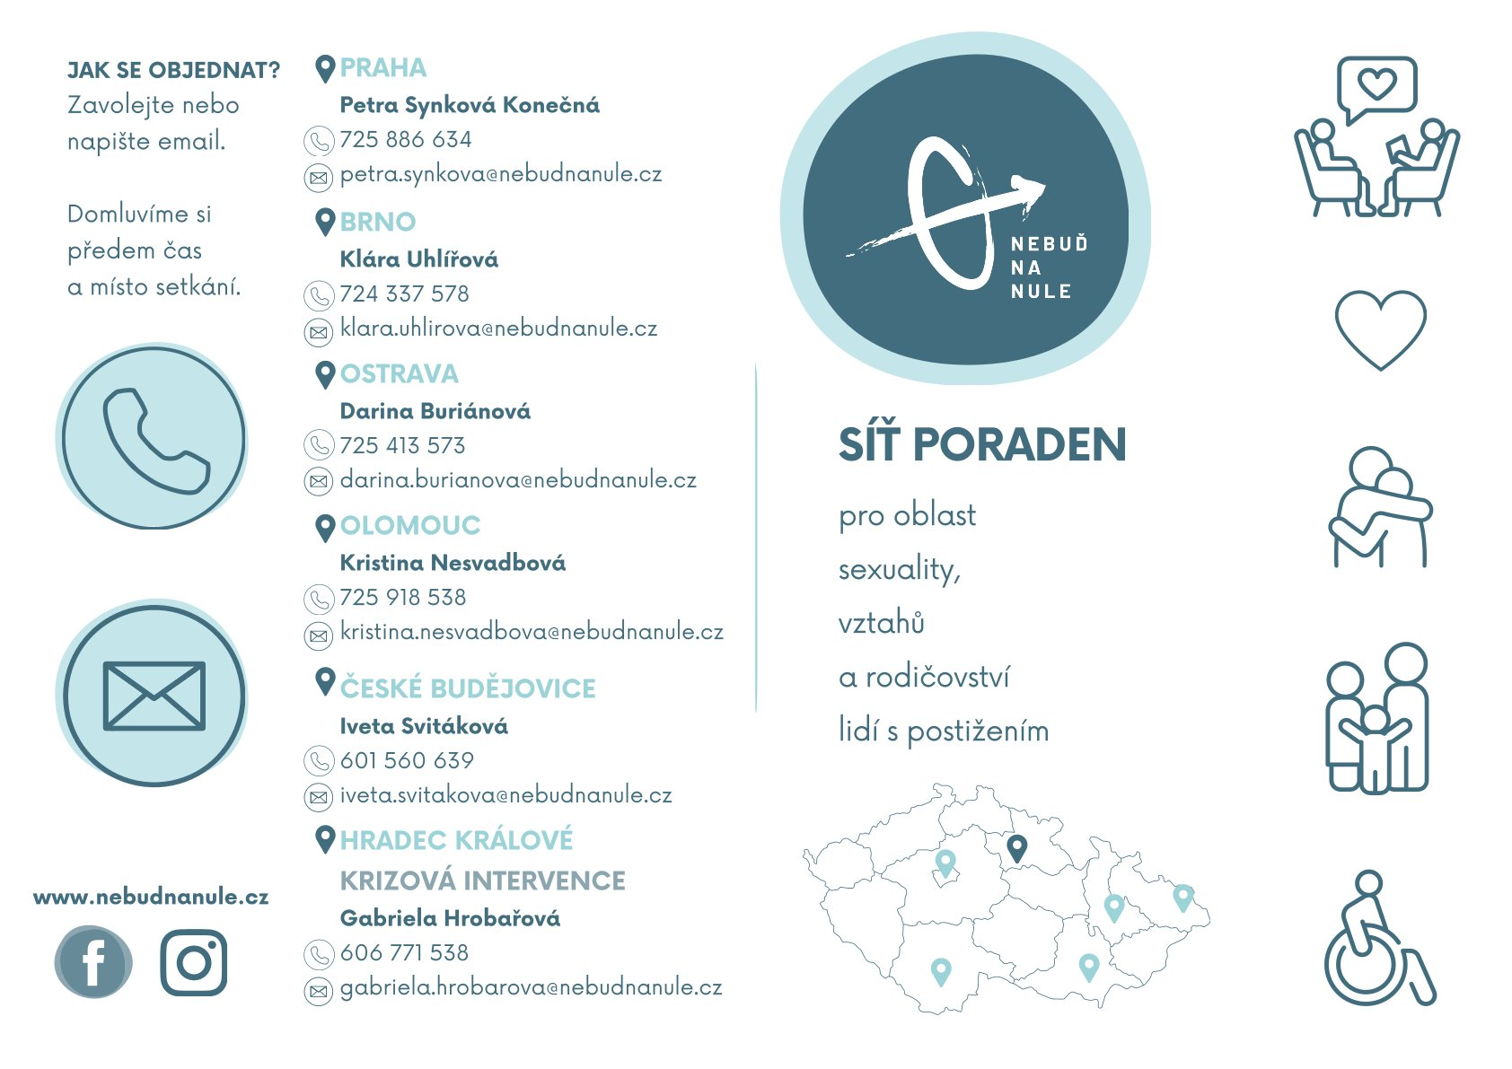

Slide 4
Jsme autory Doporučeného postupu MPSV č. 5/2024 pro práci se sexualitou v sociálních službách
a usilujeme o další legislativní ukotvení práce se sexualitou v sociálních službách.
Zastavme chemickou kastraci lidí s mentálním postižením!
https://www.nebudnanule.cz/stop-chemicke-kastraci/

Slide 5
Nabízíme vzdělávání v oblasti sexuality a vztahů lidí s postižením.
https://www.nebudnanule.cz/vzdelavani
Sdružujeme a propojujeme sexuální důvěrníky a další profesionály
v regionech v Unii sexuálních důvěrníků.
https://www.nebudnanule.cz/unie-a-skupiny-sexualnich-duverniku

Slide 6
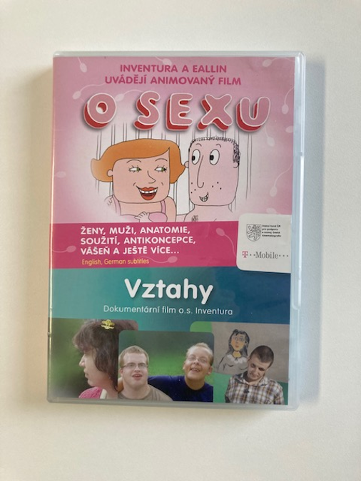
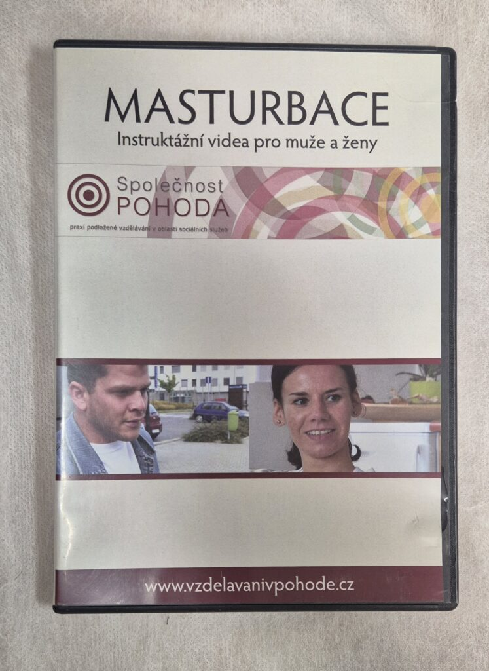
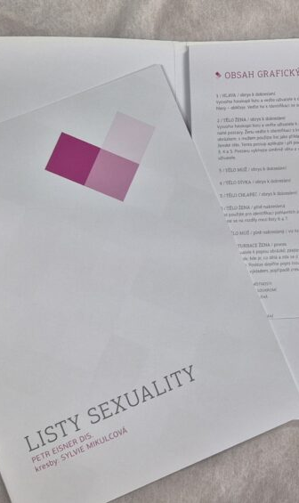
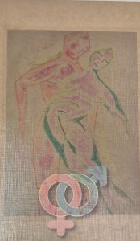
Tvoříme publikace, odborné pomůcky a další materiály využitelné v této oblasti.

Slide 7
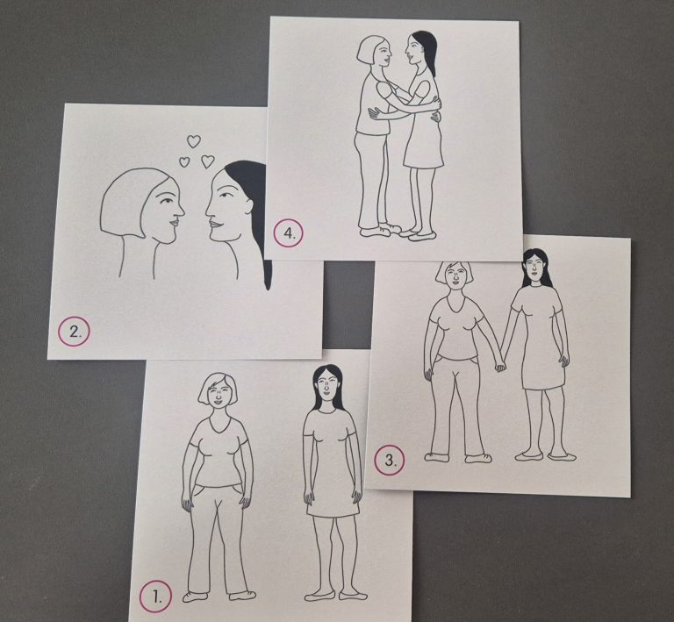
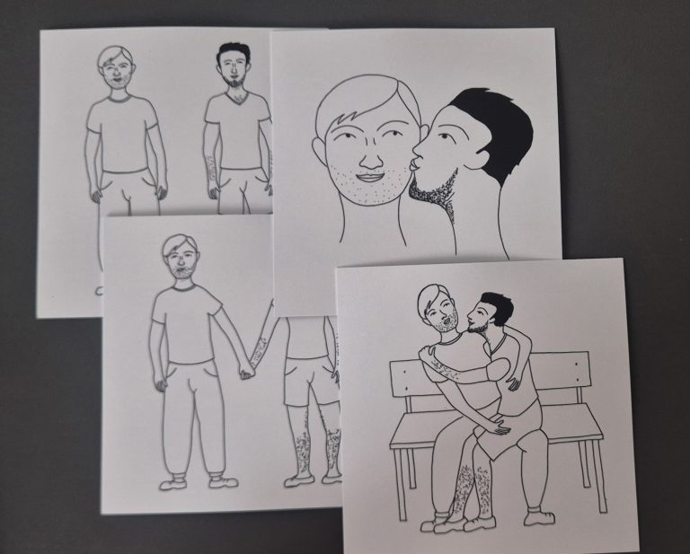
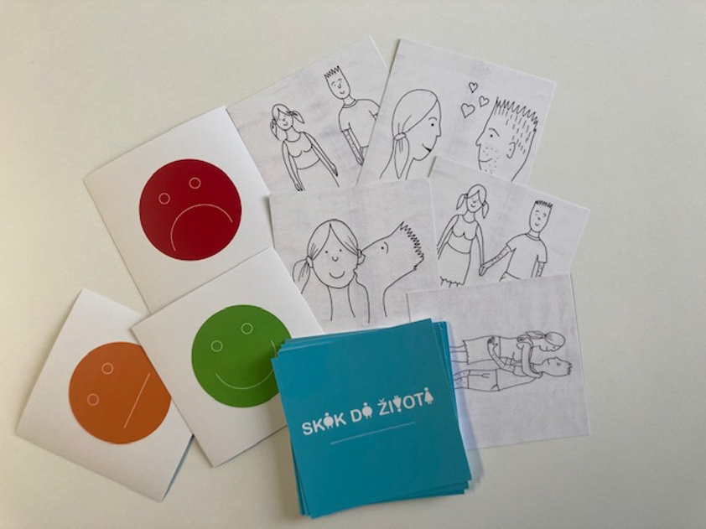

Slide 8
Co je naším cílem?
    Vytvářet přirozenou podporu bezpečného sexuálního
    a vztahového života lidí s postižením v rámci platné legislativy v České republice.
Vytvářet přirozenou podporu bezpečného sexuálního
a vztahového života lidí s postižením v rámci platné legislativy v České republice.
1
Standardizovat práci se sexualitou v sociálních službách
a speciálním školství v ČR.
Standardizovat práci se sexualitou v sociálních službách
a speciálním školství v ČR.
2
Podpořit a sjednotit ty, kdo se sexualitou skutečně odborně pracují v sociálních službách, školství nebo zdravotnictví.
Podpořit a sjednotit ty, kdo se sexualitou skutečně odborně pracují v sociálních službách, školství nebo zdravotnictví.
3
Jasně oddělit tuto oblast práce od sexuální asistence a dalších sexuálních služeb.
Jasně oddělit tuto oblast práce od sexuální asistence a dalších sexuálních služeb.
4

Slide 9
“
„Naplněný sexuální a vztahový život vede ke štěstí
a spokojenosti nás všech bez ohledu na to, zda máme nebo nemáme nějaký hendikep. Je důležité, abychom mohli tyto potřeby naplňovat svobodně, ale také bezpečně
a odpovědně a při obtížích měli k dispozici legitimní
a bezpečné nástroje podpory.„
Petr Eisner, DiS.

Slide 10
Každý člověk je jedinečný. Naším cílem je hledat řešení, která respektují potřeby člověka i prostředí,
ve kterém žije.
Naše práce nekončí jednou konzultací. Když je to potřeba, podporujeme také rodinu, pečující nebo pracovníky organizace. Díky tomu můžeme pomoci vytvořit prostředí,
ve kterém lze citlivá témata řešit bezpečně a s respektem.
“
Každý člověk je jedinečný. Naším cílem je hledat řešení, která respektují potřeby člověka i prostředí, ve kterém žije.
Naše práce nekončí jednou konzultací. Když je to potřeba, podporujeme také rodinu, pečující nebo pracovníky organizace. Díky tomu můžeme pomoci vytvořit prostředí, ve kterém lze citlivá témata řešit bezpečně a s respektem.

Slide 11

Přihlášení prostřednictvím webových stránek https://www.nebudnanule.cz/konference-2/

Slide 12
Kontakty
Darina Buriánová, DiS.
Vedoucí SÍTĚ PORADEN
poradny@nebudnanule.cz
+420 725 413 573
Bc. Gabriela Hrobařová
Koordinátor vzdělávání
gabriela.hrobarova@nebudnanule.cz
+420 606 771 538
Mgr. Monika Ondráčková
Ředitelka
monika.ondrackova@nebudnanule.cz
t+420 724 461 105
Těšíme se na spolupráci při vytváření bezpečného a respektujícího prostředí pro lidi se zdravotním postižením.

